Slide 1
ВИНОГРАДІВСЬКИЙ ЛІЦЕЙ ІМЕНІ О.О.БАНЄВА
БОЛГРАДСЬКОЇ МІСЬКОЇ РАДИ ОДЕСЬКОЇ ОБЛАСТІ
I етап Всеукраїнського Інтерактивного конкурсу
≪МАН – Юніор Дослідник≫
Номінація ≪Історик - Юніор≫
ТЕМА: ДОСЛІДЖЕННЯ ІСТОРІЇ ДЖЕРЕЛ СЕЛА ВИНОГРАДІВКА
                Автор:
                Банєв Олег Олексійович,
                учень 9-А класу
                ВИНОГРАДІВСЬКОГО ЛІЦЕЮ
                ІМЕНІ О.О.БАНЄВА
                БОЛГРАДСЬКОЇ МІСЬКОЇ РАДИ
                ОДЕСЬКОЇ ОБЛАСТІ
                с. Виноградівка
                Керівник:
                Цонєва Аліна Іванівна,
                вчитель історії

Slide 2
МЕТА ДОСЛІДЖЕННЯ:
дослідити історію джерел води с.Виноградівка Болградського району;
скласти карту джерел с.Виноградівка.
ЗАВДАННЯ ДОСЛІДЖЕННЯ:
зібрати історичні дані про джерела води в с.Виноградівка;
виявити та фіксувати локації відомих джерел на території села.

Slide 3
ДЖЕРЕЛА ВОДИ
Що таке джерело? Це невеликий струмінь води, який вибивається з-під землі. Сама земля - матінка дарує людям свіжість, бадьорість, здоров’я.
Завдяки природній фільтрації вона повністю зберігає свої природні якості.
Мешканці села використовують в якості питної води в основному воду двох природних джерел та одного бювету.
1)каптаж джерела ≪Ісус≫;
2)каптаж джерела ≪Три тополі≫;
3)бювет по вулиці Й.Банєва.

Slide 4
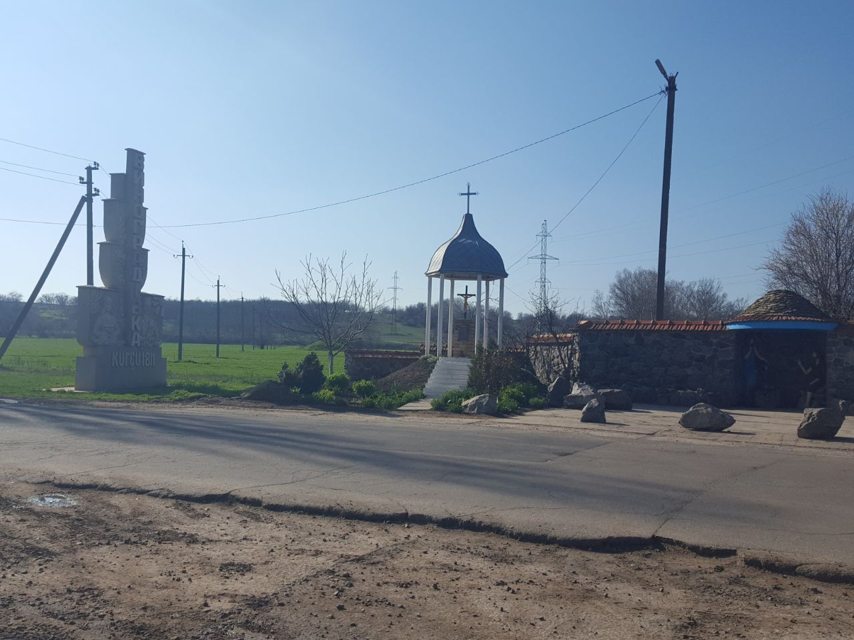
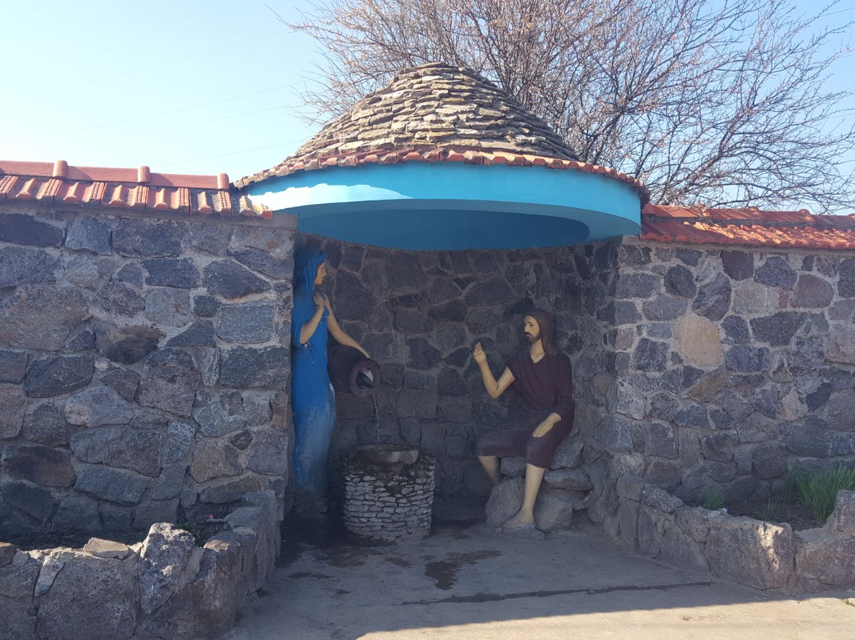
ДЖЕРЕЛО ≪ІСУС≫

Slide 5
ІСТОРІЯ ДЖЕРЕЛА ≪ІСУС≫
Засновником є Таушанжи Микола Федорович, який народився у 1959 році. Історію зародження цього джерела розповів сам Микола Федорович. Він зібрав біля себе однодумців, і стали ділитися ідеями. Всім сподобався проєкт Булгара Івана Миколайовича(1955 року народження): спорудити маленьку капличку.
Фігури Ісуса Христа і Самаритянки зліпили у дворі Миколи Федоровича скульптори з Ізмаїлу. 28 серпня 2011 року в день Успіння Пресвятої Богородиці було відкриття джерела. Сьогодні воду з цього джерела набирають не тільки мешканці нашого села, а й найближчих сіл, проїжджі.

Slide 6
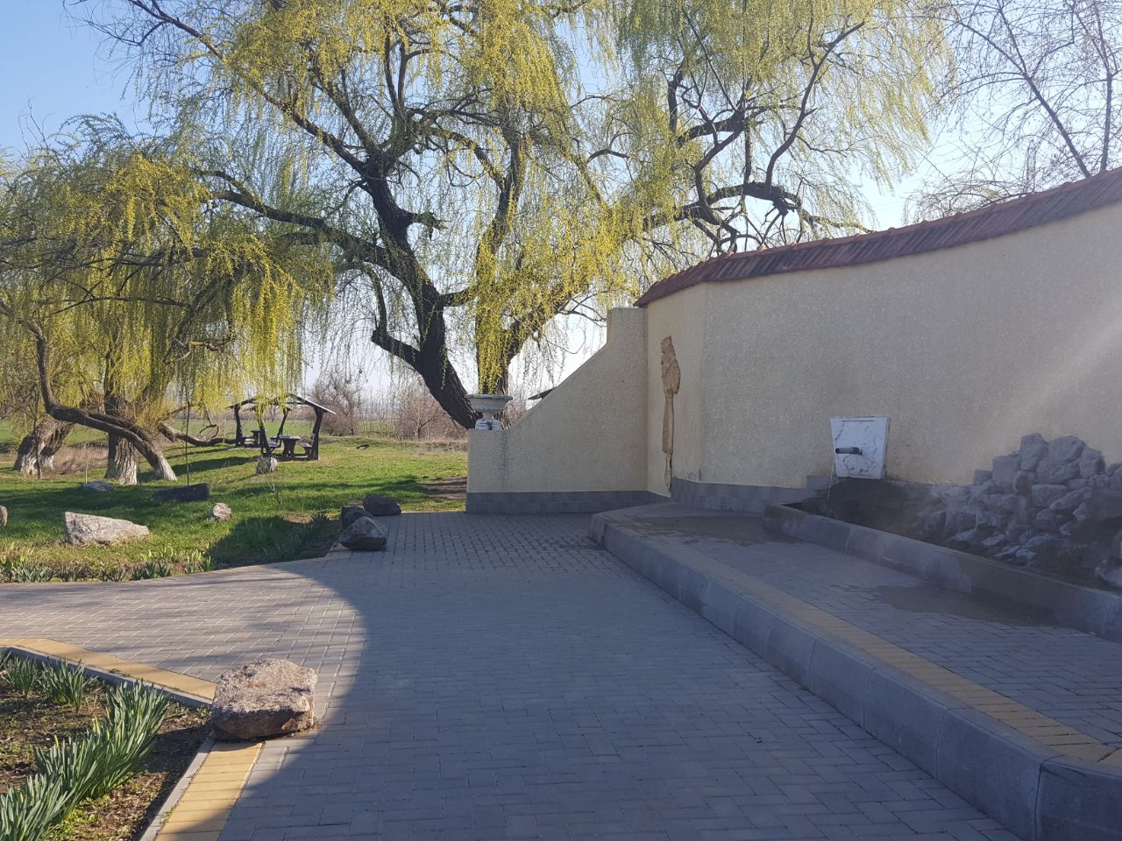
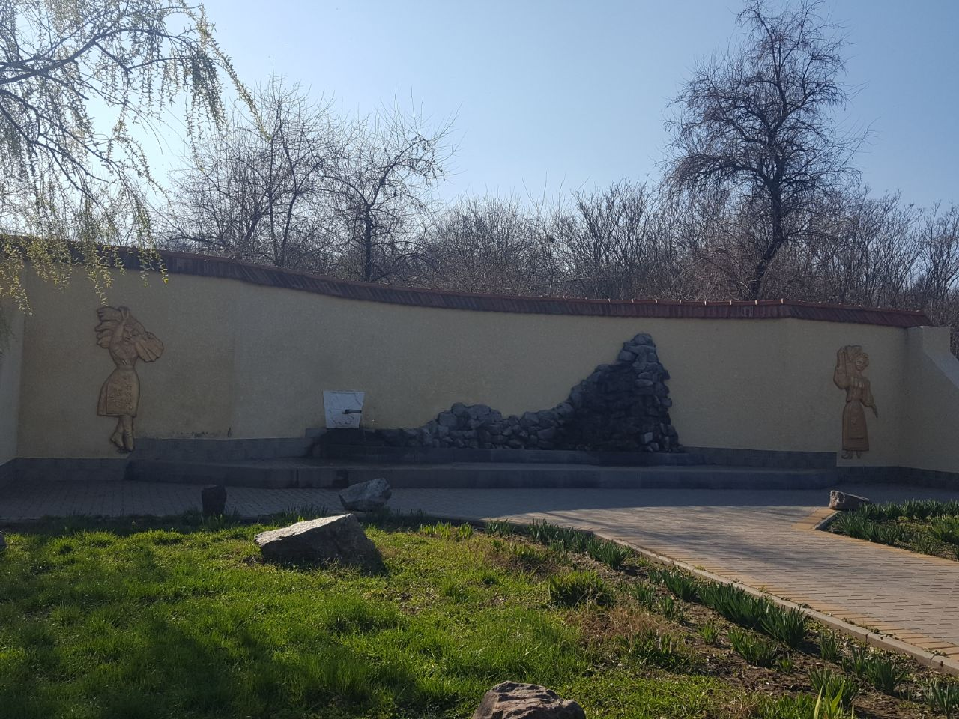
ДЖЕРЕЛО ≪ТРИ ТОПОЛІ≫

Slide 7
ІСТОРІЯ ДЖЕРЕЛА ≪ТРИ ТОПОЛІ≫
Три тополі символізують дружбу між народами України та Молдови. Джерело стоїть на кордоні, і багато автобусів, легкові, вантажні автомобілі тут зупиняються, щоб перепочити, зупинитися, набрати або попити води.
З розповіді мешканця села Кірчева Пантелія Вікторовича (1940 року народження), це джерело було споруджено на початку ХІХ століття, спочатку на цьому місці були два джерела, вони були відкриті господарями - Жаба Гачу та Цикилика Стойчу.
У 1973 році джерело було відреставроване. Керував проєктом Кірчев Пантелій Вікторович. Планування місцевості було змінене: прибрали пагорби та розрівняли місцевість.
У 2019 році два брати Чапкин Микола Харлампійович і В’ячеслав Харлампійович стали ініціаторами реставраційних робіт. Проведена величезна робота, зовнішній
вигляд джерела зазнає позитивних змін, але колишній
декор залишається незмінним.

Slide 8
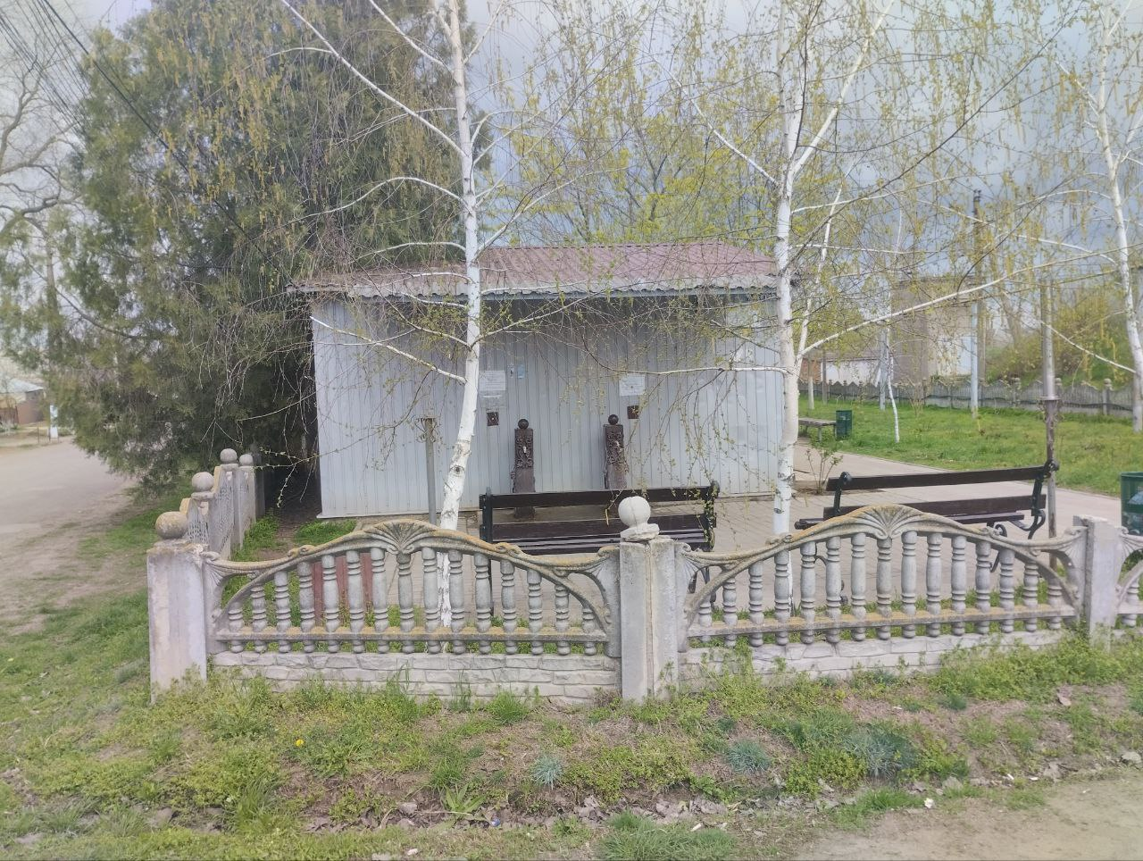
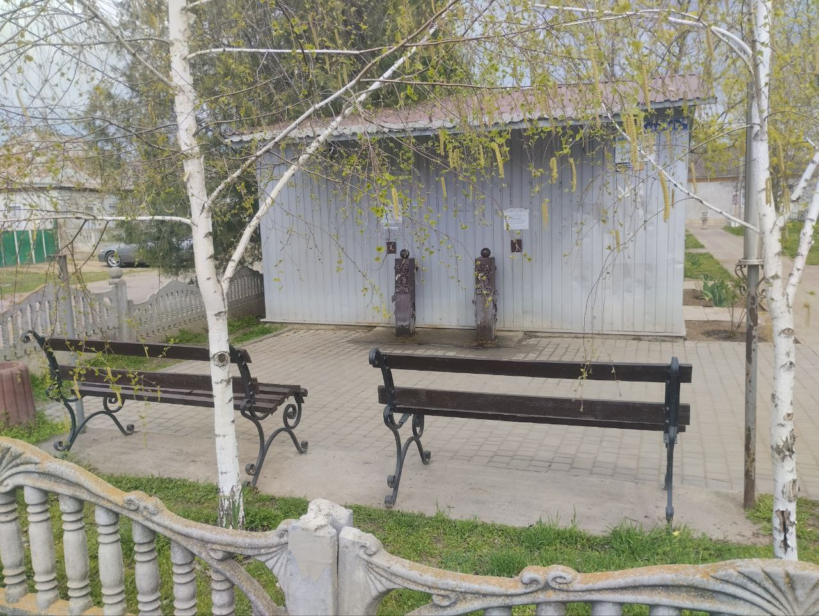
БЮВЕТ ПО ВУЛИЦІ Й.БАНЄВА

Slide 9
ІСТОРІЯ БЮВЕТУ
Один із найголовніших пунктів водопостачання у Виноградівці.
Проєкт із спорудження бювету з'явився завдяки плідній роботі з турецькою агенцією зі співробітництва та координації (ТІКА) при Раді Міністрів Республіки Туреччина, яка активно надає допомогу населеним пунктам Одеської області, в яких компактно проживає населення гагаузької національності.
Заступник голови Одеської обласної ради Юрій Димчогло, який супроводжував Хаджі Болата, з ініціативи якого розвивається співпраця з ТВК в Одеській області, розповів, що бенефіціарами цього проєкту виступили обласна рада і департамент ЖКГ обласної державної (військової) адміністрації, які спільно з турецьким агентством ТІКА
втілюють його в життя.

Slide 10
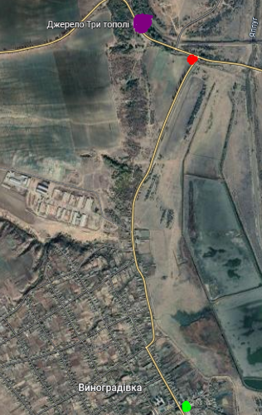
КАРТА ДЖЕРЕЛ
- Джерело ≪Ісус≫
- Джерело ≪Три тополі≫
- Бювет

Slide 11
ВИСНОВКИ
Джерела - це символ чистоти нашої природи. І обов’язок кожного громадянина своєї Батьківщини - утримувати їхні території в порядку,зберегти їх.
Працюючи над даною темою, я дізнався багато нового: а саме історію джерел води мого рідного села, і, проаналізувавши зібраний матеріал, я прийшов до висновку, що джерела дуже важливі для нас і місцевих мешканців, їх необхідно оберігати.

Slide 12
СПИСОК ВИКОРИСТАНИХ ДЖЕРЕЛ
А.І.Кіссе, В.М.Станко Буджак-Одеса: PostScriptum - СМИЛ 2014-744;
Спогади старожилів села Виноградівка: Хаджиогло П.Ф., Кірчева П.В.;
Матеріали музею обласного Центру гагаузької культури с.Виноградівка;
Інтернет - ресурси.

